Slide 1
“SCIENTIX”
Το Ευρωπαϊκό Δίκτυο Επαγγελματικής Ανάπτυξης Εκπαιδευτικών για την Εκπαίδευση STEM
Aλεξία Αλεξάνδρου
Scientix Ambassador
Notes:
Καλημέρα σας! Ευχαριστώ το Παιδαγωγικό Ινστιτούτο που είναι ο εθνικός φορέας επικοινωνίας για το Scientix για την πρόσκληση να παρουσιάσω. Είμαι η Αλεξία Αλεξάνδρου. Είμαι εκπαιδευτικός δημοτικής εκπαίδευσης και πρέσβειρα του scientix για την Κύπρο. Το scientix είναι το ευρωπαϊκό δίκτυο επαγγελματικής ανάπτυξης εκπαιδευτικών για την εκπαίδευση STEM.

Slide 2
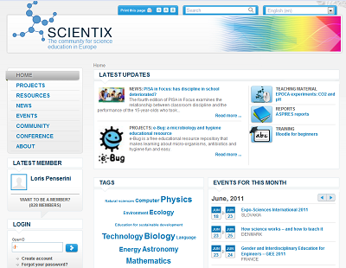
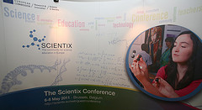
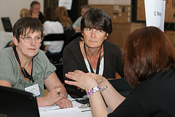
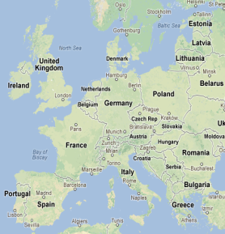
ΕΥΡΩΠΑΪΚΟ ΔΙΚΤΥΟ “SCIENTIX”
Το Scientix είναι ένα project το οποίο χρηματοδοτείται από την Ευρωπαϊκή Επιτροπή και είναι σχετικό με το πεδίο της εκπαίδευσης STEM
Δημιουργήθηκε το 2009 και μέσα από πολλά στάδια δημιούργησε ένα δίκτυο από Εθνικά Σημεία Επαφής (NCPs) και εκπαιδευτικούς Scientix
Κύριος στόχος του είναι η διάδοση στις κοινότητες των εκπαιδευτικών, και η συνεργασία τους στην ανάπτυξη εθνικών στρατηγικών και διερευνητικών εκπαιδευτικών προσεγγίσεων σχετικές με την εκπαίδευση STEM
Προωθεί και υποστηρίζει μια πανευρωπαϊκή συνεργασία μεταξύ εκπαιδευτικών, ερευνητών και φορέων εκπαιδευτικής πολιτικής στον τομέα της εκπαίδευσης STEM
http://www.scientix.eu/
Αποθετήριο πρακτικών
Συνέδρια
Εκπαίδευση εκπαιδευτικών
Project
Παρατηρητήριο Scientix
Εθνικοί φορείς επικοινωνίας
Notes:
Το Scientix είναι ένα project το οποίο χρηματοδοτείται από την Ευρωπαϊκή Επιτροπή και είναι σχετικό με το πεδίο της εκπαίδευσης STEM
Δημιουργήθηκε το 2009 και μέσα από πολλά στάδια δημιούργησε ένα δίκτυο από Εθνικά Σημεία Επαφής (NCPs) και εκπαιδευτικούς Scientix
Κύριος στόχος του είναι η διάδοση στις κοινότητες των εκπαιδευτικών, και η συνεργασία τους στην ανάπτυξη εθνικών στρατηγικών και διερευνητικών εκπαιδευτικών προσεγγίσεων σχετικές με την εκπαίδευση STEM
Προωθεί και υποστηρίζει μια πανευρωπαϊκή συνεργασία μεταξύ εκπαιδευτικών, ερευνητών και φορέων εκπαιδευτικής πολιτικής στον τομέα της εκπαίδευσης STEM

Slide 3
ΔΡΑΣΕΙΣ ΕΥΡΩΠΑΪΚΟΥ ΔΙΚΤΥΟΥ “SCIENTIX”
Διαδικτυακή πλατφόρμα
Συντονισμό Project
Αποθετήριο (Resources)
Δωρεάν μεταφράσεις
Σύγχρονη τηλεδιάσκεψη
Ιστολόγια (Blog)
Δραστηριότητες διάχυσης
Νέα - Περιλήψεις
Παρουσιάσεις
Παρατηρητήριο
Μέσα κοινωνικής δικτύωσης
Εκπαίδευση - Δικτύωση
Συνέδρια
Διαδικτυακές εκδηλώσεις
Σεμινάρια στην FCL
Εκπαιδευτικά εργαστήρια
Διαδικτυακή εκπαίδευση
Διαδικτυακά σεμινάρια Webinar
Μαθήματα Moodle, MOOC
Υποστήριξη
Κατάλογος εκπαιδευτών Scientix
Εθνικά σημεία επαφής
Notes:
Το ευρωπαΪκό δίκτυο scientix περιλαμβάνει διαδικτυακή πλατφόρμα μέσω της οποίας παρουσιάζονται projects και περιλαμβάνει αποθετήριο (resources) με ενότητες stem. Παρέχει τη δυνατότητα για σύγχρονη τηλεδιάσκεψη και ιστολόγια από εκπαιδευτικούς. Μέσω του scientix πραγματοποιούνται συνέδρια, διαδικτυακές εκδηλώσεις, σεμινάρια στο Future Classroom, εκπαιδευτικά εργαστήρια, διαδικτυακά σεμινάρια webinar και μαθήματα moodle, mooc.

Slide 4
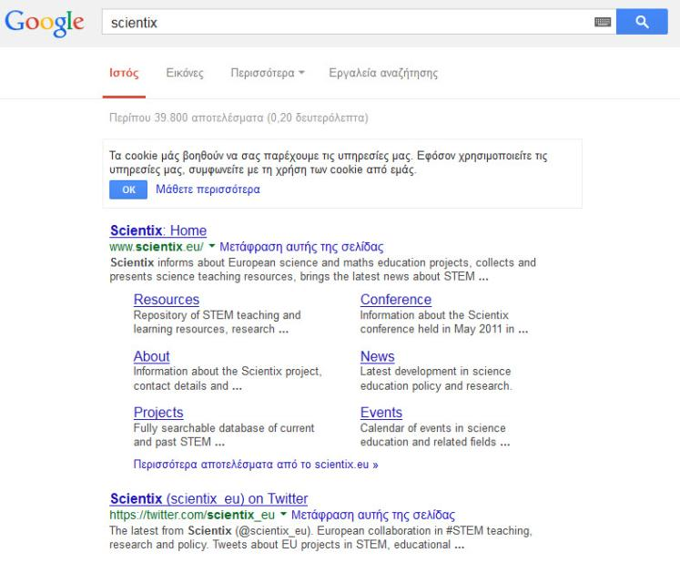
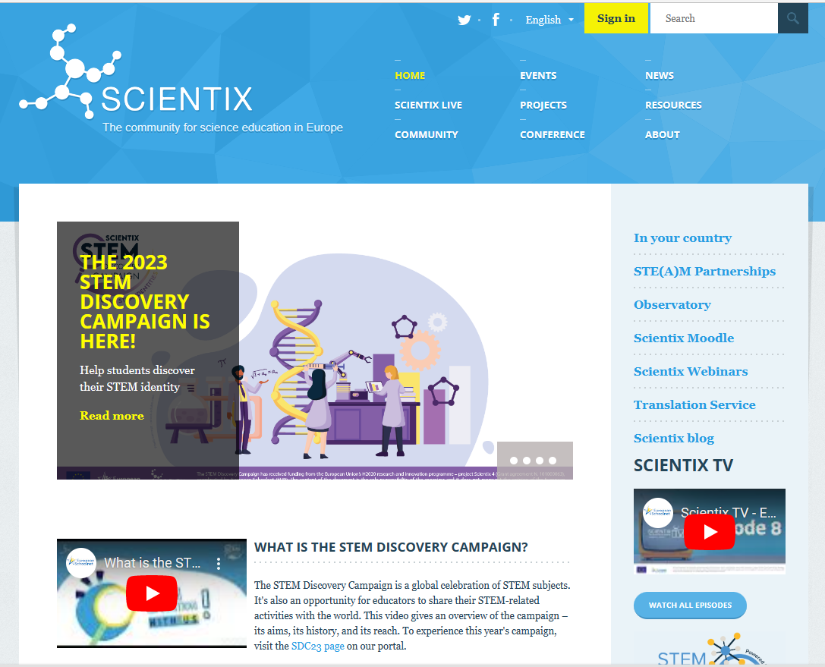
ΜΕΤΑΒΑΣΗ ΣΤΟΝ ΙΣΤΟΤΟΠΟ ΤΟΥ ΔΙΚΤΥΟΥ “SCIENTIX”
http://www.scientix.eu/
Notes:
Ο ιστότοπος του δικτύου scientix είναι : www.scientix.eu

Slide 5
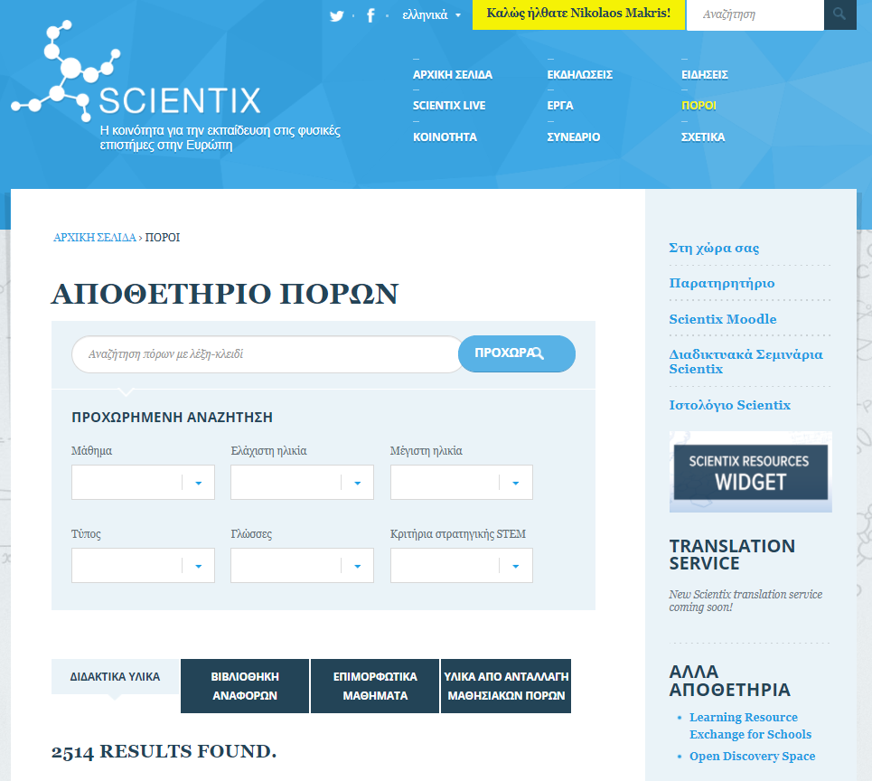
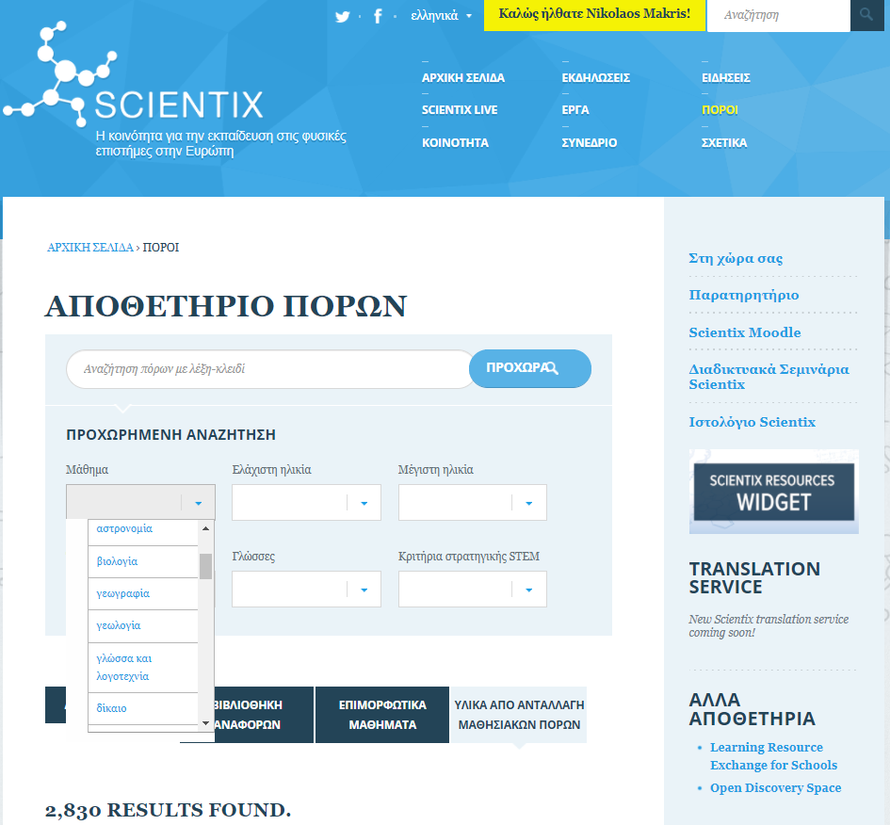
ΕΥΡΕΣΗ ΑΠΟΘΕΤΗΡΙΟΥ ΠΟΡΩΝ (RESOURCES)
Notes:
Πώς μπορείτε να αξιοποιήσετε το αποθετήριο πόρων (resources) του δικτύου scientix; Μπορείτε να κάνετε κλικ στη λέξη «πόροι» ή resources στα αγγλικά. Στην αναζήτηση μπορείτε να βάλετε λέξη κλειδί , να επιλέξετε σε ποια γλώσσα θέλετε να βρείτε κάποια μαθησιακή ενότητα, για ποια ηλικία κτλ. Ας δούμε κάποια παραδείγματα μαθησιακών ενοτήτων STEM.

Slide 6
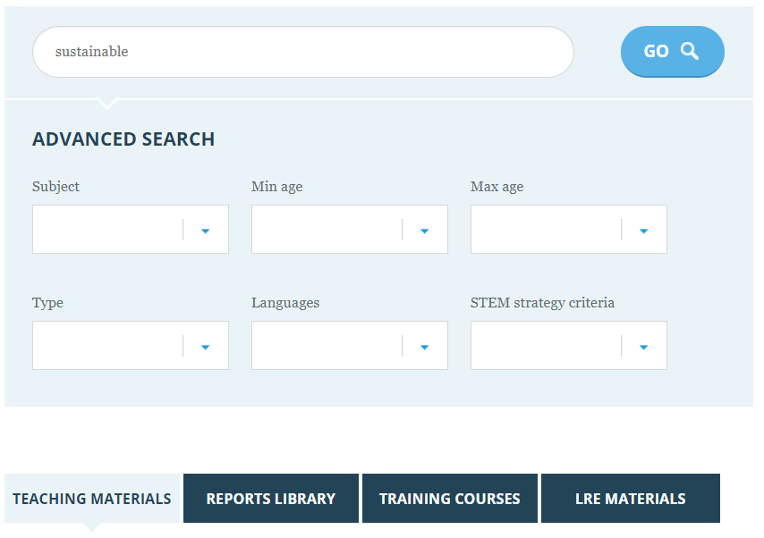
ΕΥΡΕΣΗ ΑΠΟΘΕΤΗΡΙΟΥ ΠΟΡΩΝ (RESOURCES)
Παράδειγμα:
Notes:
Για παράδειγμα πληκτρολογώ τη λέξη sustainable (που σημαίνει αειφόρος) στην αναζήτηση.

Slide 7
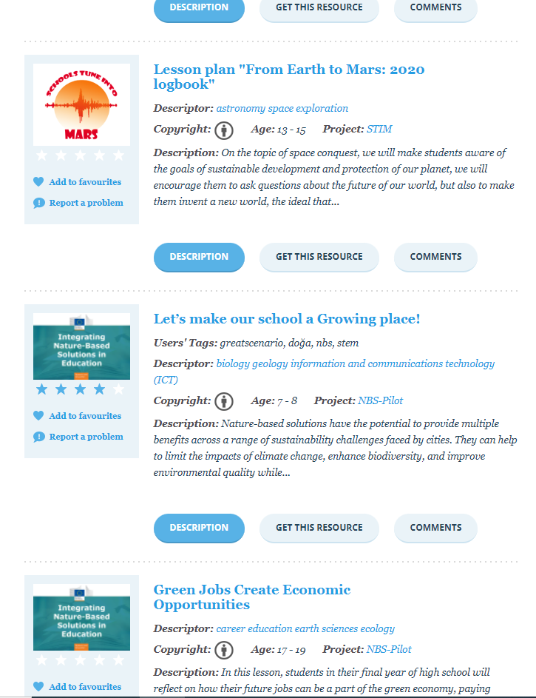
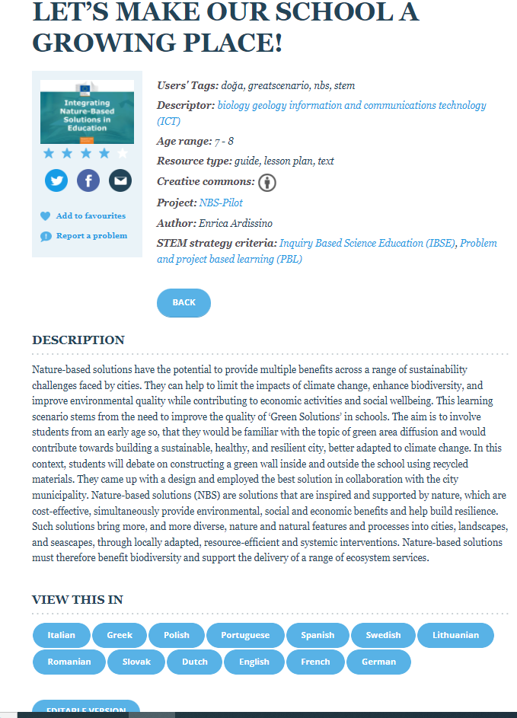
Ενότητα STEM: Ας κάνουμε το σχολείο μας ένα μέρος που ανθίζει!
(μετάφραση στα ελληνικά)
Notes:
Στη συνέχεια εμφανίζονται όλες οι μαθησιακές ενότητες ή και projects οι οποίες έχουν σχέση με τη λέξη sustainable που είχα βάλει. Έχω επιλέξει να σας παρουσιάσω τη μαθησιακή ενότητα «Let’s make our school a growing place» η οποία είναι μεταφρασμένη στα ελληνικά και σε άλλες γλώσσες.
Η μαθησιακή ενότητα «Ας κάνουμε το σχολείο μας ένα μέρος που ανθίζει». Το μαθησιακό σενάριο προέκυψε από την ανάγκη βελτίωσης της ποιότητας των «πράσινων λύσεων» στα σχολεία. Στόχος του είναι να συμμετέχουν οι μαθητές από μικρή ηλικία, ώστε να εξοικειωθούν με το θέμα της εξάπλωσης των χώρων πρασίνου και να μπορούν να συνεισφέρουν δημιουργώντας μια βιώσιμη, υγιή και ανθεκτική πόλη, καλύτερα προσαρμοσμένη στην κλιματική αλλαγή. Σε αυτό το πλαίσιο, οι μαθητές θα συζητήσουν μεταξύ τους για τη δημιουργία ενός πράσινου τοίχου εντός και εκτός του σχολείου χρησιμοποιώντας ανακυκλωμένα υλικά. Δημιούργησαν ένα σχέδιο και υλοποίησαν την καλύτερη λύση σε συνεργασία με τον δήμο. Στην επισκόπηση του μαθήματος καταγράφονται τα μαθήματα τα οποία εμπλέκονται σε αυτή την ενότητα και ακολούθως οι στόχοι. Στο πρώτο μάθημα…..Αξιοσημείωτο είναι ότι δίνονται όλες οι πηγές και στο παράρτημα όλα τα φύλλα εργασίας. Είναι πολύ αναλυτικά γραμμένα τα σενάρια έτσι ώστε ακόμα και ένας μη έμπειρος εκπαιδευτικός να μπορέσει να τα αξιοποιήσει.

Slide 8
Iστολόγιο Scientix
Reducing Energy, Increasing Sustainability - The STEM Discovery Campaign BlogThe STEM Discovery Campaign Blog (eun.org)
Notes:
Eπίσης στους πόρους εκτός από μαθησιακά σενάρια μπορούμε να βρούμε blogs συναδέλφων που έχουν καταχωρήσει δράσεις στο STEM campaign. Ένα από τα blog που έχει βραβευτεί το 2022 είναι ένα πρόγραμμα ενεργειακής ευαισθητοποίησης που υλοποιήθηκε στο 8ο Δημοτικό Σχολείο Νέας Φιλαδέλφειας από τη συνάδελφο Σταυρούλα Σκιαδά. Ας παρακολουθήσουμε το βίντεο γιατί αξίζει να δούμε την πορεία εργασίας τους.

Slide 9
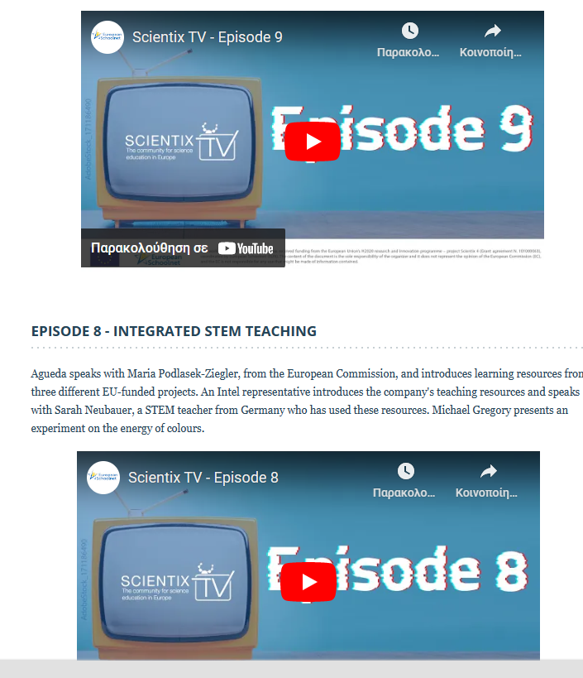
Scientix TV
https://www.scientix.eu/scientix-tv/
Notes:
Kάτι καινοτόμο στο scientix είναι το scientix tv. Μπορείτε να έχετε πρόσβαση σε όλα τα επείσόδια είτε από την ιστοσελίδα είτε από το youtube. Καινούριο επεισόδιο ανεβαίνει στην ιστοσελίδα κάθε μήνα. Το Scientix TV σας προσφέρει μαθησιακούς πόρους, νέες τάσεις στο STEM, συνεντεύξεις με υπεύθυνους χάραξης εκπαιδευτικής πολιτικής και εκπροσώπους της βιομηχανίας STEM, επιστημονικά πειράματα για να δοκιμάσετε στην τάξη σας και πολλά άλλα - όλα αυτά σε μια διασκεδαστική, ειδησεογραφική, διαδικτυακή μορφή.

Slide 10
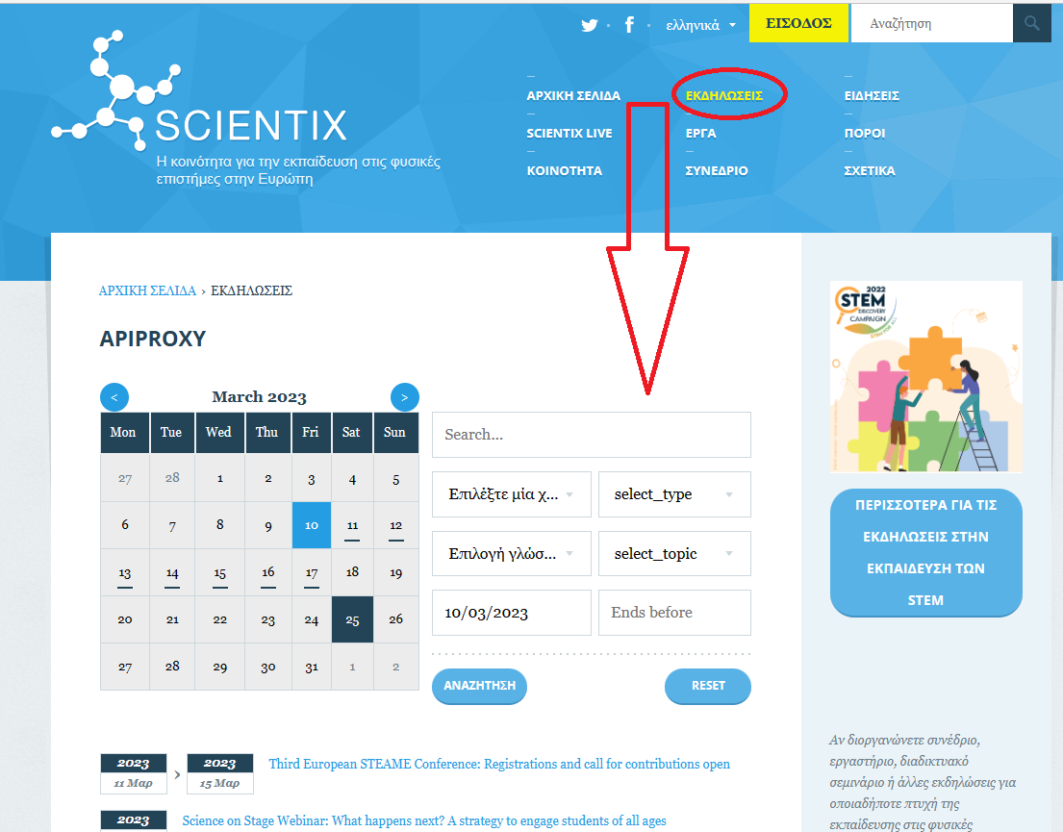
Eύρεση και συμμετοχή σε εκδηλώσεις
Notes:
Στην ιστοσελίδα του scientix θα βρείτε ημερολόγιο με όλες τις εκδηλώσεις που έχουν προγραμματιστεί για κάθε μήνα. Για παράδειγμα την περίοδο αυτή τρέχει το stem scientix discovery campaign 2023 που είναι μια κοινή διεθνής πρωτοβουλία που διοργανώνεται από το Scientix και προσκαλεί εκπαιδευτικούς, προγράμματα, οργανισμούς, βιβλιοθήκες, σχολεία, πανεπιστήμια, λέσχες νέων και όλους τους ενδιαφερόμενους φορείς σε όλη την Ευρώπη και τον κόσμο να γιορτάσουν τις σταδιοδρομίες και τις σπουδές στους τομείς των Φυσικών Επιστημών, της Τεχνολογίας, της Μηχανικής και των Μαθηματικών (STEM). Η εκστρατεία διαρκεί από την 1η Φεβρουαρίου έως τις 30 Απριλίου 2023, με κορύφωση των δραστηριοτήτων από τις 24 έως τις 30 Απριλίου. Μπορεί και το δικό σας σχολείο ή οργανισμός να προσθέσει τη δική του δραστηριότητα STEM στο χάρτη! Αν συμμετέχετε σε μια δραστηριότητα STEM κατά τη διάρκεια της περιόδου Φεβρουαρίου-Απριλίου 2023; Συμπεριλάβετε την στον χάρτη! Οι συμμετέχοντες που διοργανώνουν μια διαδικτυακή εκδήλωση STEM ή μια δραστηριότητα STEM σε σχολεία κατά τη διάρκεια αυτής της περιόδου μπορούν επίσης να συμμετάσχουν στους διαγωνισμούς της εκστρατείας STEM Discovery.

Slide 11
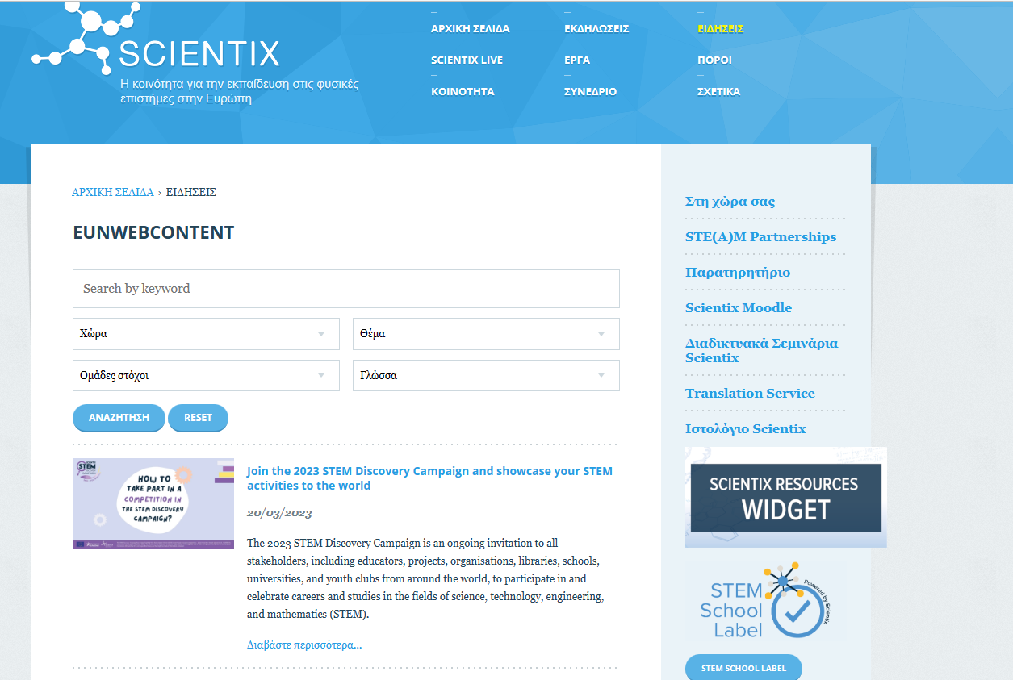
Συμμετοχή σε διαγωνισμούς για εκπαιδευτικούς ή/και μαθητές
Notes:
Στις Ειδήσεις/ανακοινώσεις της ιστοσελίδας του scientix μπορείτε να δείτε διαγωνισμούς για εκπαιδευτικούς ή/και μαθητές που τρέχουν. Αρκετοί εντάσσονται στο πλαίσιο του STEM Campaign και φέτος οι συμμετέχοντες έχουν προθεσμία υποβολής μέχρις τις 30 Απριλίου 2023.

Slide 12
Scientix Ambassadors στην Κύπρο
Αλεξία Αλεξάνδρου (Λευκωσία) email: alexia2412@gmail.com
Έφη Δαρείου (Λευκωσία) email: edario0182@gmail.com
Aχιλλέας Καπαρτζιάνης (Λεμεσός) email: axilleask@gmail.com
Xρίστος Μακρής (Λεμεσός) email: einstein@cytanet.com.cy
Mαρία Μεσαρίτου (Πάφος) email: mariamessaritou@te.schools.ac.cy
Σταυρούλα Βακανά (Λεμεσός) email: stavri_v@yahoo.gr
Notes:
Οι scientix ambassadors στην Κύπρο είναι:
Μπορείτε να επικοινωνείτε μαζί μας σε ό,τι βοήθεια χρειάζεστε σε σχέση με το scientix.

Slide 13
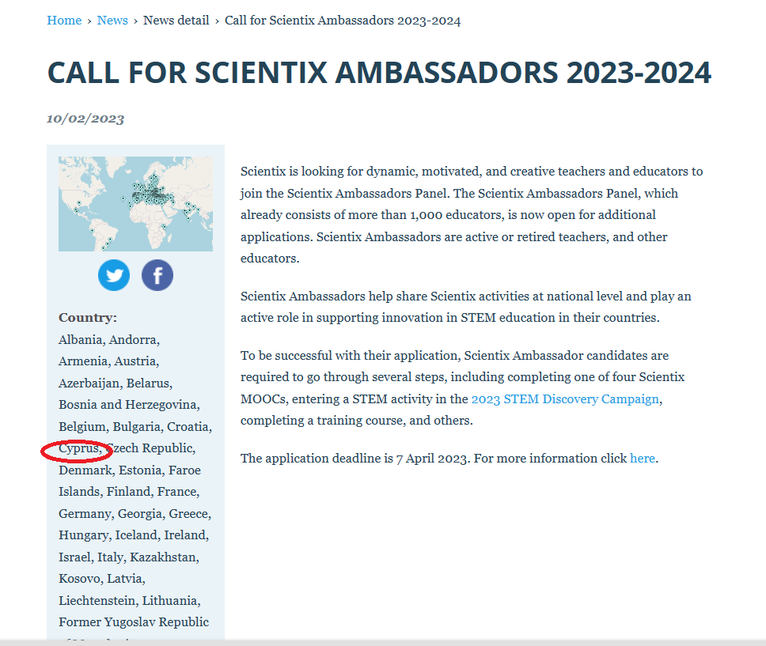
Πρόσκληση για Scientix Ambassadors 2023-2024
Notes:
Yπάρχει ανοικτή νέα πρόσκληση για Scientix Ambassadors. Η προθεσμία για να κάνει κάποιος αίτηση είναι 7 Απριλίου. Μπορείτε να δείτε την αίτηση και το τι άλλο χρειάζεται να κάνετε ώστε να γίνεται πρεσβευτής του scientix στις ανακοινώσεις/ειδήσεις του scientix.

Slide 14
Stem school label
Καθοδήγηση των ευρωπαϊκών σχολείων για τη βελτίωση στρατηγικών STEM.
Καθοδήγηση των ευρωπαϊκών σχολείων σε ανάπτυξη των δεξιοτήτων σε θέματα STEM
Παροχή στα σχολεία των απαραίτητων εργαλείων για την εμπλοκή των μαθητών τους, των εκπαιδευτικών και άλλων φορέων σε σχετικές δραστηριότητες με την ανάπτυξη μιας κατάλληλης στρατηγικής STEM".
Δημιουργία δικτύου σχολείων με ενδιαφέρον σε θέματα STEM.
Στόχοι:
https://www.stemschoollabel.eu/home
Jimenez Iglesias, M., Faury, M., Iuliani, E., Billon, N. and Gras-Velazquez, A. (2018) “European STEM Schools Report: Key Elements and Criteria – Executive Report”, retrieved from http://files.eun.org/STEMSchoolLabel/STEM-School-elements_and_critera_executive_report.pdf, European Schoolnet, Brussels, Belgium.
Notes:
Μέσω του scientix μπορεί κάθε σχολείο που ακολουθεί στρατηγικές STEM να κάνει εγγραφή στην πύλη STEM school label και να ξεκινήσει τη διαδικασία διαπίστευσης για να πάρει το STEM school label.
Με το STEM School Label, οι εκπρόσωποι των σχολείων μπορούν να αξιολογήσουν το σχολείο τους χρησιμοποιώντας ένα διαδικτυακό εργαλείο αυτοαξιολόγησης σύμφωνα με τα κριτήρια που ορίζουν ένα σχολείο STEM. Αυτό το εργαλείο αυτοαξιολόγησης προσδιορίζει τους απαιτούμενους τομείς ανάπτυξης και παρέχει κατάρτιση και πόρους για τα σχολεία ώστε να βελτιώσουν τις δραστηριότητές τους STEM σε σχολικό επίπεδο.
Όσα σχολεία ενδιαφέρονται να ξεκινήσουν τη διαδικασία διαπίστευσης για το STEM school label μπορείτε να επικοινωνήσετε μαζί μας ώστε να σας βοηθήσουμε με τη διαδικασία.

Slide 15
http://scientix.eu
Ευχαριστώ!
Notes:
15

